Slide 1
BÀI 4. GÓC Ở TÂM.
GÓC NỘI TIẾP (tiết 3)

Slide 2
NỘI DUNG BÀI HỌC
I. Góc ở tâm
III. Góc nội tiếp
II. Cung.
Số đo cung

Slide 3
III. GÓC NỘI TIẾP

Slide 4
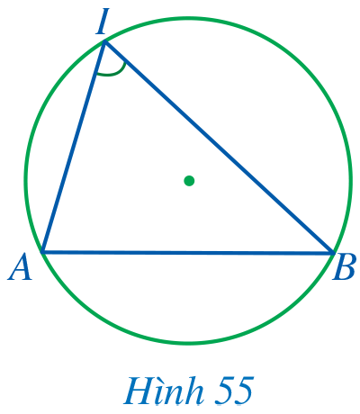
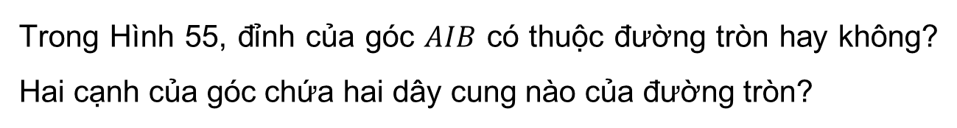
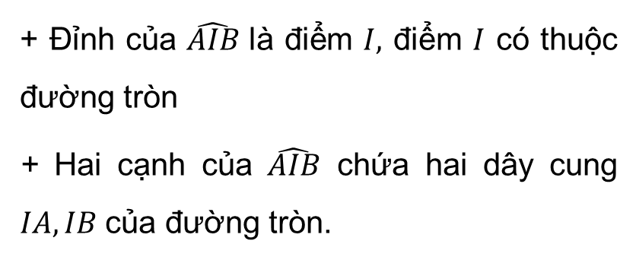
HĐ3
Trong Hình 55, đỉnh của góc $AIB$ có thuộc đường tròn hay không? Hai cạnh của góc chứa hai dây cung nào của đường tròn?
Giải
+ Đỉnh của $\hat{AIB}$là điểm $I,$ điểm $I$ có thuộc đường tròn
+ Hai cạnh của $\hat{AIB}$ chứa hai dây cung $IA,IB$của đường tròn.

Slide 5
ĐỊNH NGHĨA
Góc nội tiếp là góc có đỉnh thuộc đường tròn và hai cạnh chứa hai dây cung của đường tròn đó.
Cung nằm bên trong góc được gọi là cung bị chắn.

Slide 6
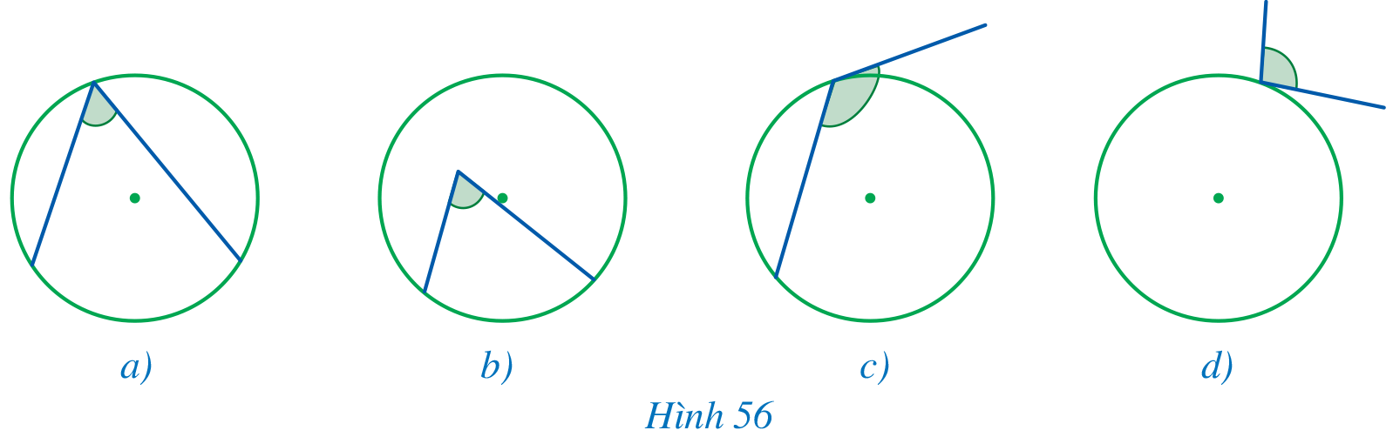
Ví dụ 5:
Quan sát các hình 56a, 56b, 56c, 56d, góc ở hình nào là góc nội tiếp, góc ở hình nào không là góc nội tiếp? Vì sao?
Giải
- Góc ở Hình 56a là góc nội tiếp vì góc có đỉnh thuộc đường tròn và hai cạnh chứa hai dây cung của đường tròn đó.
- Góc ở Hình 56b không là góc nội tiếp vì đỉnh không thuộc đường tròn.

Slide 7
Ví dụ 5:
Quan sát các hình 56a, 56b, 56c, 56d, góc ở hình nào là góc nội tiếp, góc ở hình nào không là góc nội tiếp? Vì sao?
Giải
- Góc ở Hình 56c không là góc nội tiếp vì một cạnh không chứa dây cung của đường tròn đó.
- Góc ở Hình 56d không là góc nội tiếp vì cả hai cạnh không chứa dây cung của đường tròn đó.

Slide 8
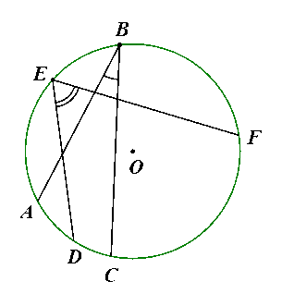
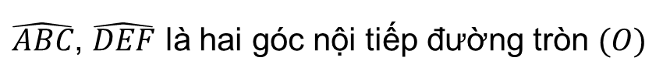
LT3
Hãy vẽ một đường tròn và hai góc nội tiếp trong đường tròn đó.
Giải
$\hat{ABC}$, $\hat{DEF}$ là hai góc nội tiếp đường tròn $(O)$

Slide 9
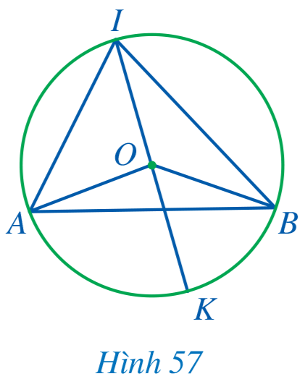


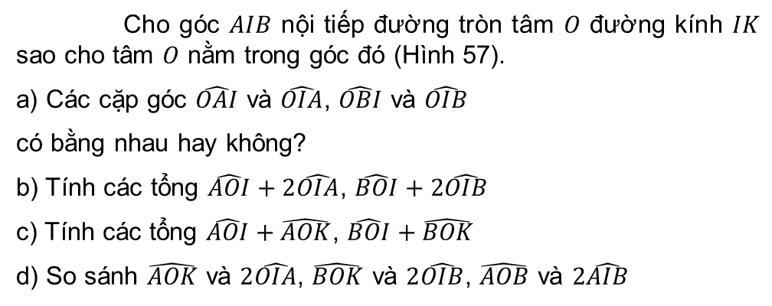


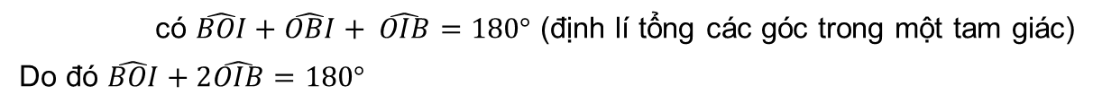

HĐ4
Cho góc $AIB$ nội tiếp đường tròn tâm $O$ đường kính $IK$ sao cho tâm $O$ nằm trong góc đó (Hình 57).
a) Các cặp góc $\hat{OAI}$ và $\hat{OIA}$, $\hat{OBI}$ và $\hat{OIB}$
có bằng nhau hay không?
b) Tính các tổng $\hat{AOI}+2\hat{OIA}$, $\hat{BOI}+2\hat{OIB}$
c) Tính các tổng $\hat{AOI}+\hat{AOK}$, $\hat{BOI}+\hat{BOK}$
d) So sánh $\hat{AOK}$ và $2\hat{OIA}$, $\hat{BOK}$ và $2\hat{OIB}$, $\hat{AOB}$ và $2\hat{AIB}$
Giải
a) Xét $∆OAI$có $OA=OI$ nên $∆OAI$ cân tại $O$.
Suy ra $\hat{OAI}=\hat{OIA}$
Xét $∆OBI$có $OB=OI$ nên $∆OBI$ cân tại $O$.
Suy ra $\hat{OBI}=\hat{OIB}$
có $\hat{AOI}+\hat{OAI}+ \hat{OIA}=180°$ (định lí tổng các góc trong một tam giác)
b) Xét $∆OAI$
Do đó $\hat{AOI}+2\hat{OIA}=180°$
có $\hat{BOI}+\hat{OBI}+ \hat{OIB}=180°$ (định lí tổng các góc trong một tam giác)
Do đó $\hat{BOI}+2\hat{OIB}=180°$
Xét $∆OBI$

Slide 10

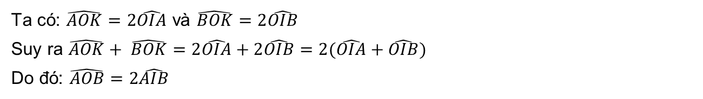

HĐ4
Cho góc $AIB$ nội tiếp đường tròn tâm $O$ đường kính $IK$ sao cho tâm $O$ nằm trong góc đó (Hình 57).
a) Các cặp góc $\hat{OAI}$ và $\hat{OIA}$, $\hat{OBI}$ và $\hat{OIB}$
có bằng nhau hay không?
b) Tính các tổng $\hat{AOI}+2\hat{OIA}$, $\hat{BOI}+2\hat{OIB}$
c) Tính các tổng $\hat{AOI}+\hat{AOK}$, $\hat{BOI}+\hat{BOK}$
d) So sánh $\hat{AOK}$ và $2\hat{OIA}$, $\hat{BOK}$ và $2\hat{OIB}$, $\hat{AOB}$ và $2\hat{AIB}$
Giải
c) $\hat{AOI}+\hat{AOK}=180°$, $\hat{BOI}+\hat{BOK}=180°$ ( các cặp góc kề bù )
d) Ta có: $\hat{AOI}+2\hat{OIA}=180°$(cmt) và $\hat{AOI}+\hat{AOK}=180°$(cmt).
Suy ra $\hat{AOK}=2\hat{OIA}$
Tương tự: $\hat{BOI}+2\hat{OIB}=180°$(cmt) và $\hat{BOI}+\hat{BOK}=180°$(cmt).
Suy ra $\hat{BOK}=2\hat{OIB}$
Ta có: $\hat{AOK}=2\hat{OIA}$ và $\hat{BOK}=2\hat{OIB}$
Suy ra $\hat{AOK}+ \hat{BOK}=2\hat{OIA}+2\hat{OIB}=2(\hat{OIA}+\hat{OIB})$
Do đó: $\hat{AOB}=2\hat{AIB}$

Slide 11
KIỂM CHỨNG TRÊN PHẦN MỀM SKETPACH

Slide 12
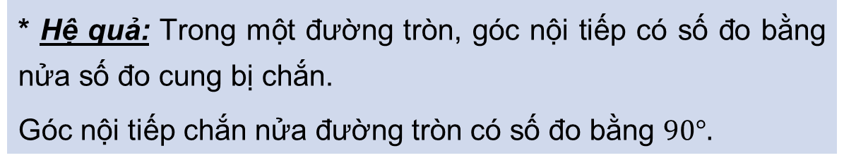
* Định lí: Mỗi góc ở tâm có số đo gấp hai lần số đo góc nội tiếp cùng chắn một cung.
- Nhận xét: Số đo góc nội tiếp bằng nửa số đo góc ở tâm cùng chắn một cung. Vì số đo của góc ở tâm bằng số đo của cung bị chắn nên từ định lí trên ta có hệ quả sau.
* Hệ quả: Trong một đường tròn, góc nội tiếp có số đo bằng nửa số đo cung bị chắn.
Góc nội tiếp chắn nửa đường tròn có số đo bằng $90°.$

Slide 13
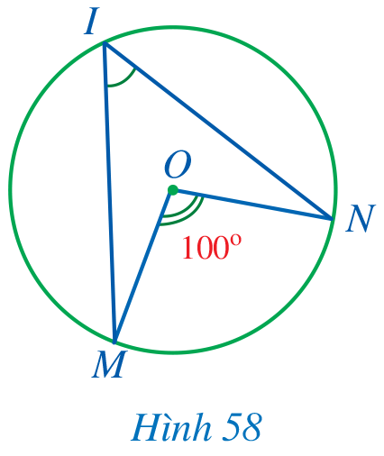

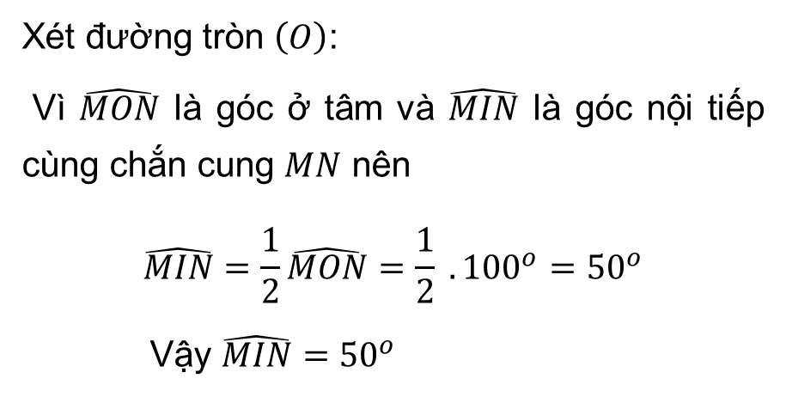
Ví dụ 6:
Tính số đo góc $MIN$ ở Hình 58
Giải
Xét đường tròn $\left(O\right)$:
Vì $\hat{MON}$ là góc ở tâm và $\hat{MIN}$ là góc nội tiếp cùng chắn cung $MN$ nên
$$\hat{MIN}=\frac{1}{2}\hat{MON}=\frac{1}{2} . {100}^{o}={50}^{o}$$
Vậy $\hat{MIN}={50}^{o}$

Slide 14
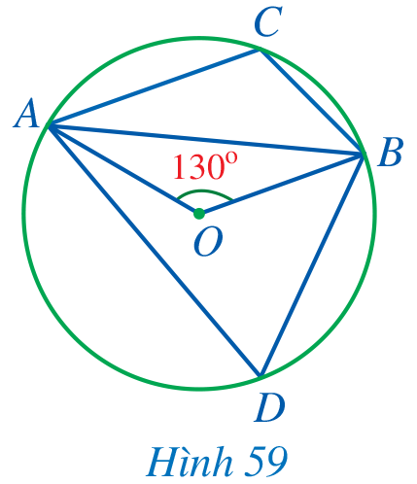
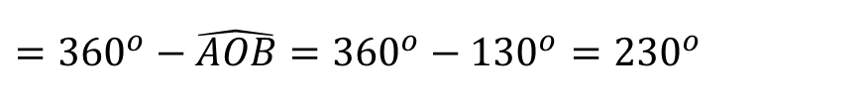
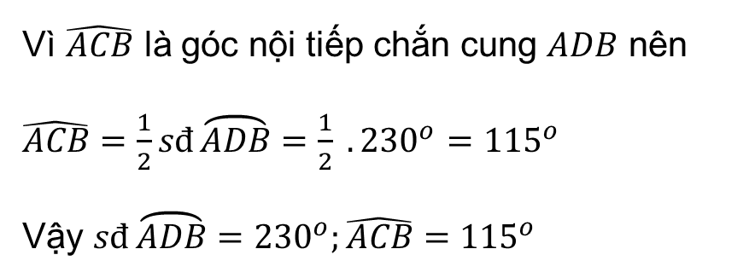
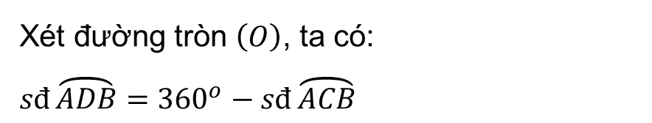
Ví dụ 7:
Tìm số đo cung $ADB$ và số đo góc $ACB$ ở Hình 59
Giải
Xét đường tròn $\left(O\right)$, ta có:
$sđ\overset{⏜}{ADB}={360}^{o}−sđ\overset{⏜}{ACB}$
$={360}^{o}−\hat{AOB}={360}^{o}−{130}^{o}={230}^{o}$
Vì $\hat{ACB}$ là góc nội tiếp chắn cung $ADB$ nên
$\hat{ACB}=\frac{1}{2}sđ\overset{⏜}{ADB}=\frac{1}{2} . {230}^{o}={115}^{o}$
Vậy $sđ\overset{⏜}{ADB}={230}^{o};\hat{ACB}={115}^{o}$

Slide 15

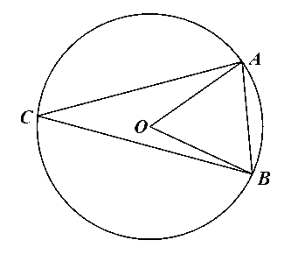
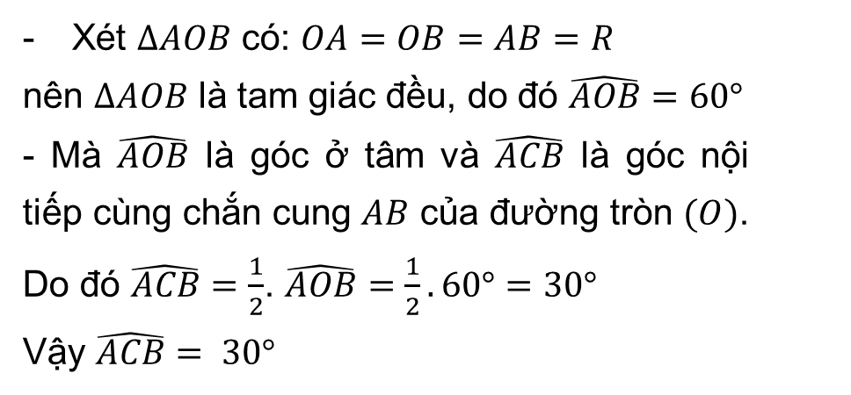
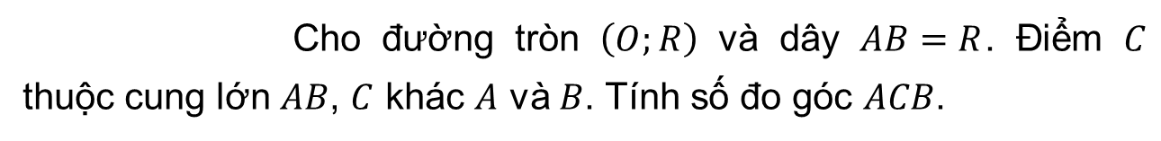
Luyện tập 4
Cho đường tròn $\left(O;R\right)$ và dây $AB=R$. Điểm $C$ thuộc cung lớn $AB$, $C$ khác $A$ và $B$. Tính số đo góc $ACB$.
HOẠT ĐỘNG NHÓM
(3 Phút)
Giải
Xét $∆AOB$ có: $OA=OB=AB=R$
nên $∆AOB$ là tam giác đều, do đó $\hat{AOB}=60°$
- Mà $\hat{AOB}$ là góc ở tâm và $\hat{ACB}$ là góc nội tiếp cùng chắn cung $AB$ của đường tròn $(O)$. Do đó $\hat{ACB}=\frac{1}{2}$. $\hat{AOB}=\frac{1}{2}. 60°=30°$
Vậy $\hat{ACB}= 30°$

Slide 16

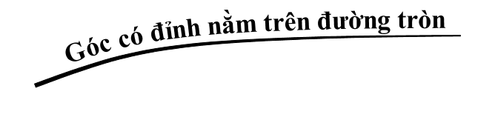

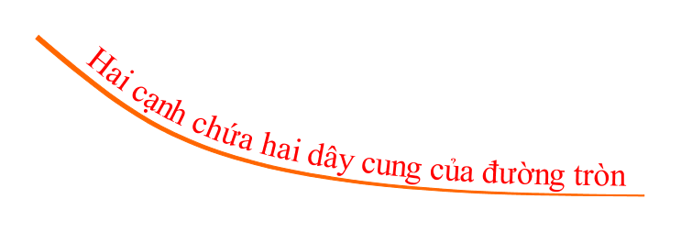
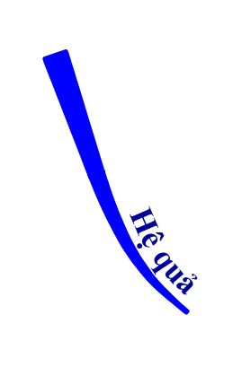


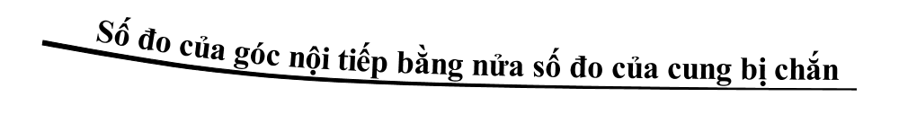
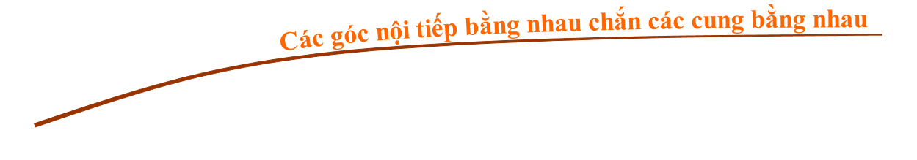
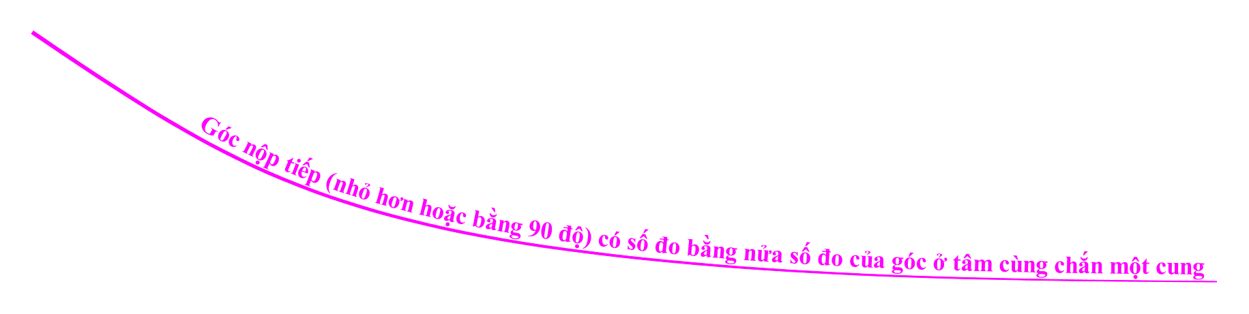
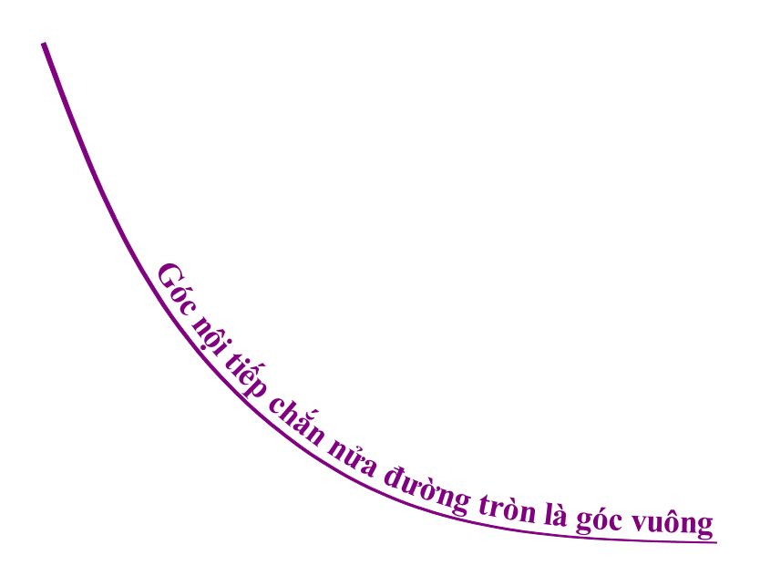
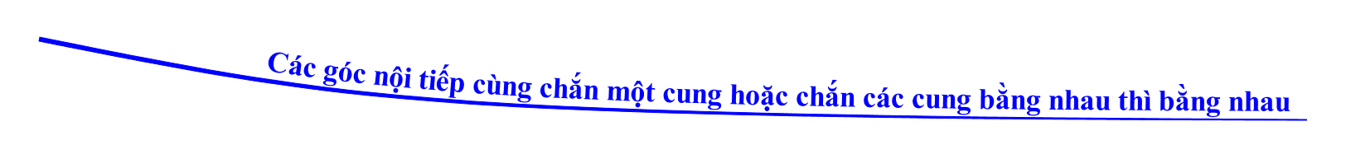
Góc nội tiếp

Slide 17





TRÒ CHƠI

Slide 18
Trò chơi kết thúc, mời các em chuyển sang nội dung tiếp theo!

Slide 19
VẬN DỤNG

Slide 20
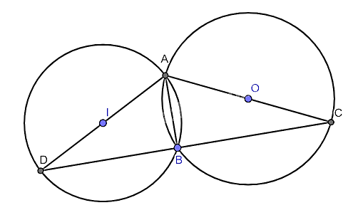
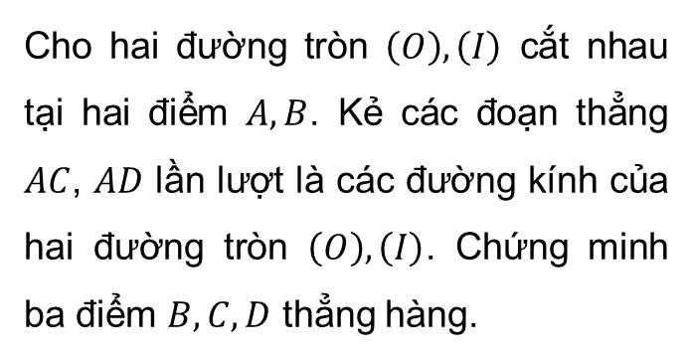
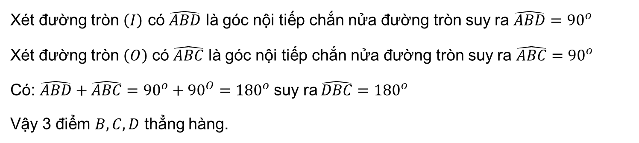
Bài 5 (SGK – tr.117)
Cho hai đường tròn $\left(O\right), \left(I\right)$ cắt nhau tại hai điểm $A, B$. Kẻ các đoạn thẳng $AC$, $AD$ lần lượt là các đường kính của hai đường tròn $\left(O\right), \left(I\right)$. Chứng minh ba điểm $B, C, D$ thẳng hàng.
Giải
Xét đường tròn $\left(I\right)$ có $\hat{ABD}$ là góc nội tiếp chắn nửa đường tròn suy ra $\hat{ABD}={90}^{o}$
Xét đường tròn $\left(O\right)$ có $\hat{ABC}$ là góc nội tiếp chắn nửa đường tròn suy ra $\hat{ABC}={90}^{o}$
Có: $\hat{ABD}+\hat{ABC}={90}^{o}+{90}^{O}={180}^{o} \text{suy} \text{ra} \hat{DBC}={180}^{o}$
Vậy 3 điểm $B, C, D$ thẳng hàng.

Slide 21
HƯỚNG DẪN VỀ NHÀ
Xem lại và ôn tập kiến thức, hoạt động, ví dụ, luyên tập và bài tập đã giải trong tiết học.
Chuẩn bị: Hoạt động 5, luyện tập 5; Làm các bài tập 1b, 2 (SGK/Trang 117).

Slide 22
XIN CHÂN THÀNH CẢM ƠN QUÍ THẦY CÔ GIÁO
CÙNG CÁC EM HỌC SINH
ĐÃ CHÚ Ý LẮNG NGHE,
HẸN GẶP LẠI!

